Slide 1
乘法模型 路程、速度和时间

Slide 2
1. 建立路程、速度和时间的概念，理解这三个数量之间的关系，
构建数学模型。
2. 在自主探究与交流中，培养学生运用数量关系解决实际问题
的能力。
3. 体会数学与生活的密切联系，激发学生学习数学的兴趣。

Slide 3
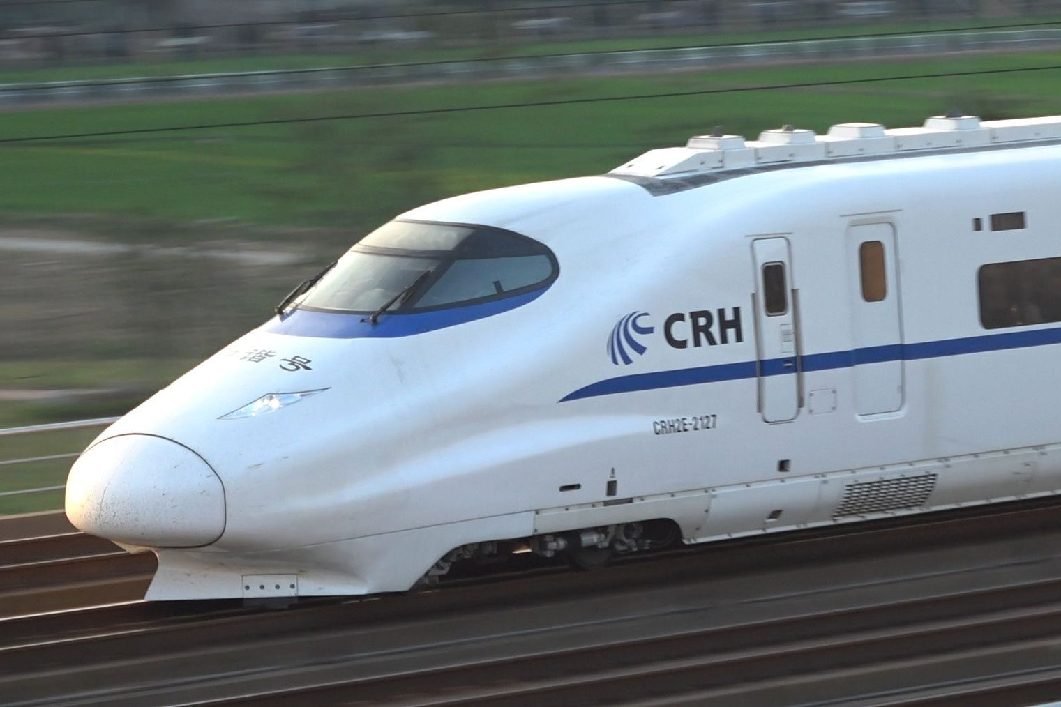
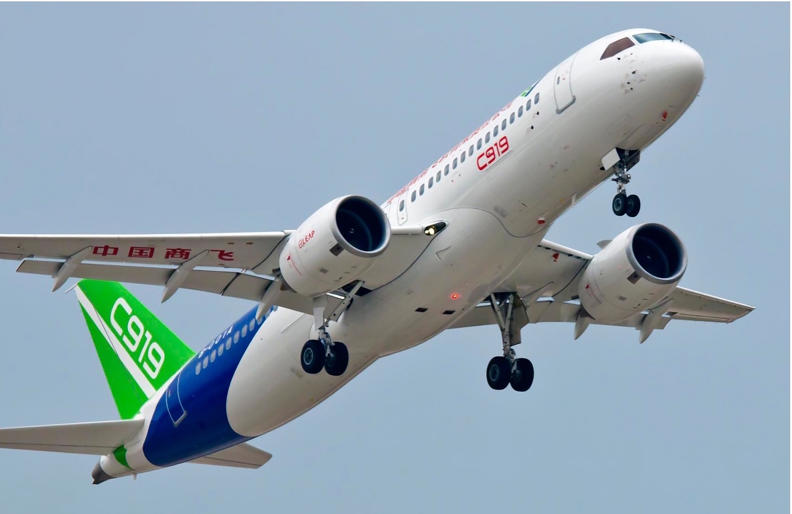
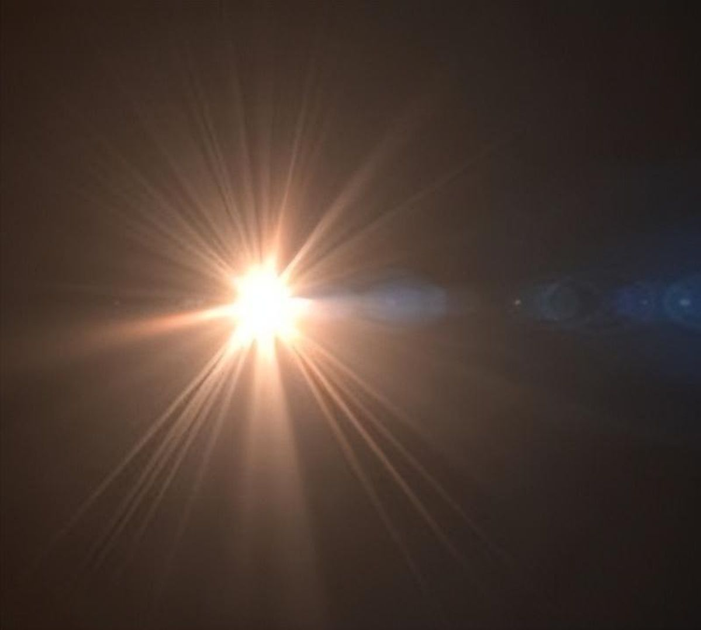
关于速度，你有哪些了解？
火车每小时
行驶 380 km
飞机每分钟
飞行 12 km
光每秒传播
300000 km
这里的 380 km、12 km 和 300000 km 是什么意思？

Slide 4
12 最小，是不是飞机飞得最慢呢？
火车每小时
行驶 380 km
飞机每分钟
飞行 12 km
光每秒传播
300000 km

Slide 5



5
我上学用了 9 分钟。
我也用了 9 分钟。
小红
小明
小红家
675 m
小明家
学校
480 m
从图中，你知道了哪些信息？
480 m
我用了 6 分钟。
小丽家
小丽

Slide 6
小红和小明上学用的时间相同，
两人的家到学校的路程不同。
我上学用了 9 分钟。
我也用了 9 分钟。
9 分钟
9 分钟
9 分钟
9 分钟
小红
小明
小红家
675 m
小明家
675 m
675 m
480 m
480 m
学校
480 m
小红和小丽上学用的时间不同，
小明和小丽上学用的时间不同，
480 m
480 m
480 m
两人的家到学校的路程相同。
两人的家到学校的
路程也不同。
6 分钟
6 分钟
我用了 6 分钟。
小丽家
小丽

Slide 7
比一比，谁走得最快？
时间一样
我上学用了 9 分钟。
我也用了 9 分钟。
9 分钟
9 分钟
小红
小明
小红家
675 m
小明家
675 m
480 m
路程不同，675 > 480
学校
480 m
同样的时间，
小红走得远，
所以小红比
小明走得快。
480 m
我用了 6 分钟。
小丽家
小丽

Slide 8
比一比，谁走得最快？
时间不一样，6 < 9
我上学用了 9 分钟。
我也用了 9 分钟。
9 分钟
小红
小明
小红家
675 m
小明家
480 m
学校
480 m
同样的路程，
小丽用时少，
所以小丽比
小明走得快。
路程相同
480 m
480 m
6 分钟
我用了 6 分钟。
小丽家
小丽

Slide 9
小丽和小红谁走得快呢？
我上学用了 9 分钟。
我也用了 9 分钟。
9 分钟
小红
小明
小红家
675 m
小明家
675 m
时间不一样
学校
480 m
路程也不相同
480 m
480 m
你是怎么想的，和同桌交流。
6 分钟
我用了 6 分钟。
小丽家
小丽

Slide 10
小丽和小红谁走得快呢？
我上学用了 9 分钟。
我也用了 9 分钟。
9 分钟
小红
小明
小红家
小丽每分钟走的路程：
675 m
小明家
675 m
学校
480 m
480 ÷6 = 80（m）
480 m
小红每分钟走的路程：
480 m
675 ÷9 = 75（m）
6 分钟
我用了 6 分钟。
小丽家
75 < 80，小丽走得最快。
小丽

Slide 11
归 纳
一共行了多长的路，就是路程；
路程的单位：m、km
每分钟（或每小时等）行的路程，就是速度；
速度的单位：m/s、m/min、km/h
行了几分钟（或几小时等），就是时间。
时间的单位：s、min、h

Slide 12
速度如何读、写呢？
小丽每分钟走 80 米
写作：____________
读作：____________
80 米/分
80 米每分
飞机每小时飞行 800 km
写作：____________
读作：____________
800 千米/时
800 千米每时

Slide 13
根据下面的计算，我们可以得出什么数量关系？
480 ÷ 6 = 80
480 ÷ 80 = 6
80 × 6 = 480
路程
时间
速度
路程
速度
时间
速度
时间
路程
路程 = 速度×时间
速度 = 路程÷时间
时间 = 路程÷速度

Slide 14
拓 展
距离”和“路程”有什么区别？
距离是指两点间线段的长度。
路程是指从一个点到达另一个点经过路线的长度，既可以是两点间线段的长度，也可以是两点间曲线的长度。

Slide 15
【选自教材第67页 做一做 第1题】
1. 举例说明什么是速度、时间和路程。
小强每分钟走 80 米， 9 分钟走 720 米， 这里的
“每分钟走 80 米” 是速度，“9 分钟”是时间，“720 米”是路程。

Slide 16
【选自教材第67页 做一做 第2题】
2. 解决下面的实际问题，并和同学交流各题中有哪些
数量关系。
（1）小林每分钟走 60 m，他 15 分钟走多少米？
速度× 时间 ＝ 路程
60 × 15 ＝ 900 (m)

Slide 17
（2）蜜蜂每秒飞行 5 m，飞行 600 m 需要多长时间？
路程÷ 速度 ＝ 时间
600 ÷ 5 ＝ 120 (秒)

Slide 18
学习这节课后，你们有什么收获？
路程＝ 速度×时间
速度＝ 路程÷时间
时间 ＝ 路程÷速度

